Slide 1
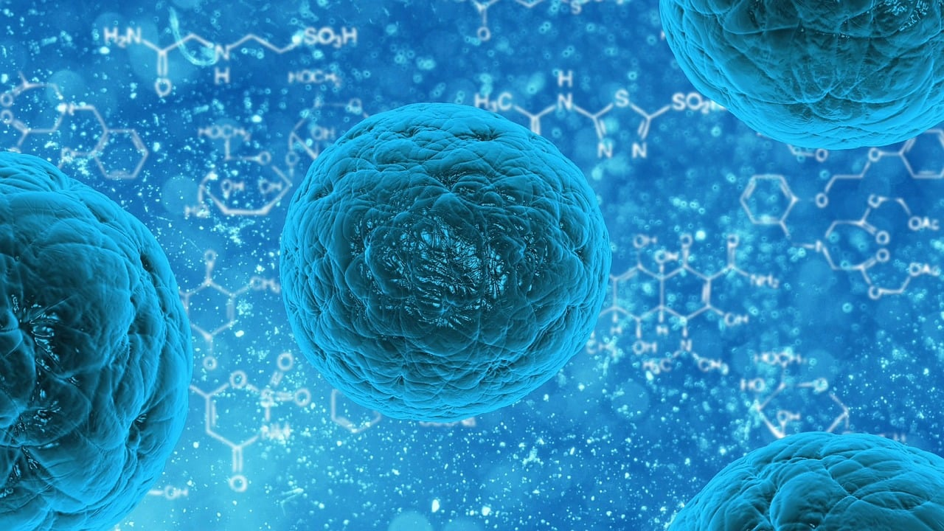
ENFERMEDAD INVASIVA POR STREPTOCOCCUS PYOGENES: IMPACTO Y ABORDAJE ANTE EXPOSICIÓN LABORAL. Una revisión sistemática
AUTORAS:
Helena Carretero González (HELENA.CARRETEROGONZALEZ@OSAKIDETZA.EUS )
Natalia Pulido Rincón (NATALIA.PULIDORINCON@OSAKIDETZA.EUS )
CENTRO DE TRABAJO:
UBP-Salud Laboral Hospital Universitario de Cruces (Barakaldo, Bizkaia)-Osakidetza.

Slide 2
introducción
NOMBRE DEL AGENTE BIOLÓGICO:
Streptococcus pyogenes o Estreptococo B hemolítico del grupo A (SGA):
AGENTE BIOLÓGICO DEL GRUPO DE RIESGO 2
Agente biológico clasificado dentro del grupo 2 de riesgo, en el Anexo II del RD 664/1997, de 12 de mayo, sobre la protección de los trabajadores contra los riesgos relacionados con la exposición a agentes biológicos durante el trabajo
ENFERMEDADES QUE PRODUCE CON FRECUENCIA
ENFERMEDADES LOCALIZADAS:
ENFERMEDADES MENOS FRECUENTES
ENFERMEDADES INVASIVAS (SGAi):
DECLARACIÓN
Faringoamigdalitis bacterianas
Otitis
Impétigo
Escarlatina
Infecciones de la piel
Bacteriemia
Neumonía
Fascitis necrosante
Síndrome de shock tóxico estreptocócico (SSTE)
Gangrena estreptocócia hemolítica
En España no se incluye dentro de las EDO
Otros países sí que lo consideran
En la Comunidad Autónoma del País Vasco se declara la SGAi

Slide 3
introducción
TRANSMISIÓN
Contacto con secreciones respiratorias y mucosas del paciente infectado
Contacto con lesiones cutáneas causadas o colonizadas por la bacteria
Objetos contaminados
La infección es transmisible hasta 24 horas después de haber iniciado el tratamiento antibiótico
La incidencia de SGA y SGAi aumentó en 2022 y 2023 en Europa

Slide 4
introducción
Objetivo principal
Conocer el impacto del Streptococcus pyogenes y su abordaje en caso de exposición
Objetivos secundarios
Conocer la epidemiología de la enfermedad
Establecer criterios para evaluar la exposición de riesgo
Conocer los principales efectos sobre la salud
Conocer las medidas preventivas
Consideración de brotes
Determinar actuaciones tras exposición: quimioprofilaxis

Slide 5
Material y métodos
TÉRMINOS DE BÚSQUEDA
COCHRANE
PUBMED (Medline)
Mesh: "Streptococcus pyogenes", “Septic Shock", "Occupational Exposure"
Lenguaje libre: “Group A Streptococcal Infection”.
Operadores booleanos: [AND] y [OR].
BASES DE DATOS
P: trabajadores sanitarios expuestos a “Streptococcus pyogenes”
I: Evaluación del riesgo y administrar quimioprofilaxis antibiótica
C: No administrar quimioprofilaxis
O: Prevención de infección en personal expuesto
S: Revisión sistemática de artículos, estudios observacionales y guías clínicas
UP TO DATE
CLINICALKEY

Slide 6
MATERIAL Y MÉTODOS
CRITERIOS DE INCLUSIÓN
CRITERIOS DE EXCLUSIÓN
Artículos publicados en los últimos 10 años que traten exposición laboral documentada a S. pyogenes en personal sanitario.
Dado el número limitado de estudios relevantes, se incluyeron artículos adicionales basados en similitud temática
Estudios sobre exposiciones no ocupacionales o no relacionadas con enfermedad invasiva por S. Pyogenes. Resultados de libros e imágenes.
415
9
Artículos encontrados
Artículos finalmente seleccionados

Slide 7
RESULTADOS
EPIDEMIOLOGÍA
EFECTOS PARA LA SALUD
Prevalencia mayor en edad pediátrica y edad avanzada.
Aumento de incidencia de infecciones graves en Europa.
Factores de riesgo: lesiones cutáneas, infecciones respiratorias, infección por VIH, infección por Varicela-Zóster, Diabetes Mellitus, enfermedad cardiaca, enfermedad respiratoria crónica, enfermedad cardiaca, cáncer, inmunodepresión, tratamiento con corticoides a altas dosis, usuarios de drogas por vía parenteral.
Enfermedad invasiva: en un 20-30% de los casos aparece en individuos sin factores de riesgo. En edad pediátrica hasta el 50-80% de los casos.
Infecciones leves: faringitis estreptocócica, escarlatina, impétigo, otitis, mastitis, celulitis, erisipela, miositis, neumonía, meningitis, endocarditis, artritis séptica, osteomielitis fiebre puerperal, infecciones neonatales...
Infecciones graves: fiebre reumática aguda, glomerulonefritis postestreptocócica, fascitis necrosante o gangrena estreptocócica hemolítica, y shock tóxico estreptocócico
Enfermedades invasivas (SGAi): necrosis de tejidos blandos, infecciones en embarazo, bacteriemia, infecciones en sitio normalmente estéril

Slide 8
RESULTADOS
MEDIDAS PREVENTIVAS
EXPOSICIÓN
QUIMIOPROFILAXIS
TRATAMIENTO
Informar a trabajadores expuestos
Medidas higiénicas
Precauciones estándar: Gotas y Contacto.
EPI: guantes, protección respiratoria, protección ocular y facial.
Personal infectado: mascarilla y medidas higiénicas.
Valorar el riesgo de la exposición atendiendo a:
Tiempo de exposición
Uso de medidas de protección
Tarea a realizar en el momento de la exposición (contacto directo con secreciones nasofaríngeas o lesiones abiertas de piel)
No se recomienda profilaxis de rutina post-exposición.
Se recomienda en caso de presentar factores de riesgo para el desarrollo del SGAi.
Informar sobre síntomas de infección por SGA, aunque sea leve (fiebre, dolor de garganta o mialgias).
Administrar tratamiento en caso de presentar síntomas hasta un mes después de la exposición.

Slide 9
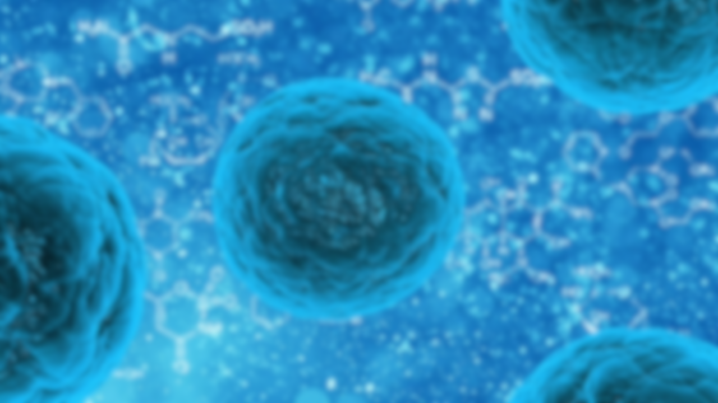
CONCLUSIONES
Las infecciones causadas por estreptococo del grupo A, a pesar de producir generalmente infecciones leves, puede causar infecciones invasivas con elevada mortalidad
La evidencia demuestra un aumento de la incidencia en los últimos años, debido a la aparición de cepas más virulentas de este patógeno, inexistencia de la vacuna y la aparición de resistencias antibióticas
Es importante:
Conocer y hacer uso de las medidas preventivas
Valorar el riesgo de la exposición
Aplicar tratamiento antibiótico solo en los casos recomendados: factores de riesgo de desarrollo de SGAi o aparición de síntomas

Slide 10
bibliografía
Ministerio de la Presidencia. Real Decreto 664/1997, de 12 de mayo, sobre la protección de los trabajadores contra los riesgos relacionados con la exposición a agentes biológicos durante el trabajo [Internet]. Sec. 1, Real Decreto 664/1997 may 24, 1997 p. 16100-11. Disponible en: https://www.boe.es/eli/es/rd/1997/05/12/664
Portal INSST [Internet]. [citado 25 de octubre de 2024]. Streptococcus pyogenes - Bacteria - Agentes Biológicos - Portal INSST - INSST. Disponible en: https://www.insst.es/agentes-biologicos-basebio/bacterias/streptococcus-pyogenes
Invasive group A streptococcal infection and toxic shock syndrome: Treatment and prevention - UpToDate [Internet]. [citado 25 de octubre de 2024]. Disponible en: https://www.uptodate.com/contents/invasive-group-a-streptococcal-infection-and-toxic-shock-syndrome-treatment-and-prevention
Enfermedad-Invasiva-Estreptococo-Grupo-A_cast.pdf [Internet]. [citado 25 de octubre de 2024]. Disponible en: https://www.euskadi.eus/contenidos/informacion/vigilancia_protocolos/es_def/adjuntos/Enfermedad-Invasiva-Estreptococo-Grupo-A_cast.pdf
Ministerio de Sanidad, Servicios Sociales e Igualdad. Orden SSI/445/2015, de 9 de marzo, por la que se modifican los anexos I, II y III del Real Decreto 2210/1995, de 28 de diciembre, por el que se crea la Red Nacional de Vigilancia Epidemiológica, relativos a la lista de enfermedades de declaración obligatoria, modalidades de declaración y enfermedades endémicas de ámbito regional [Internet]. Sec. 1, Orden SSI/445/2015 mar 17, 2015 p. 24012-5. Disponible en: https://www.boe.es/eli/es/o/2015/03/09/ssi445
ORDEN de 27 de febrero de 2009, del Consejero de Sanidad, por la que se regula la declaración al Sistema de Información Microbiológica de la Comunidad Autónoma del País Vasco. [Internet]. 2012 [citado 25 de octubre de 2024]. Disponible en: https://www.euskadi.eus/bopv2/datos/2009/03/0901678a.pdf
Informe-Salud-Publica-2022.pdf [Internet]. [citado 25 de octubre de 2024]. Disponible en: https://www.euskadi.eus/contenidos/informacion/informes_salud_publica/es_def/adjuntos/Informe-Salud-Publica-2022.pdf
Ferretti JJ, Stevens DL, Fischetti VA, editores. Streptococcus pyogenes: Basic Biology to Clinical Manifestations [Internet]. 2nd ed. Oklahoma City (OK): University of Oklahoma Health Sciences Center; 2022 [citado 25 de octubre de 2024]. Disponible en: http://www.ncbi.nlm.nih.gov/books/NBK587111/
Severe Group A Streptococcus Infections in Paris, France, 2018-2023 - ClinicalKey [Internet]. [citado 26 de octubre de 2024]. Disponible en: https://www.clinicalkey.es/#!/content/clinical_trial/24-s2.0-NCT06297122
Invasive group A streptococcal infections in children - UpToDate [Internet]. [citado 26 de octubre de 2024]. Disponible en: https://www.uptodate.com/contents/invasive-group-a-streptococcal-infections-in-children/print?search=%22Streptococcus+pyogenes%22+AND+%22Septic%E2%80%A6
Protocolo-de-Aislamientos-Cast.pdf [Internet]. [citado 25 de octubre de 2024]. Disponible en: https://www.euskadi.eus/contenidos/informacion/vigilancia_protocolos/es_def/adjuntos/Protocolo-de-Aislamientos-Cast.pdf

